Slide 1
ANAGRAM

Slide 2
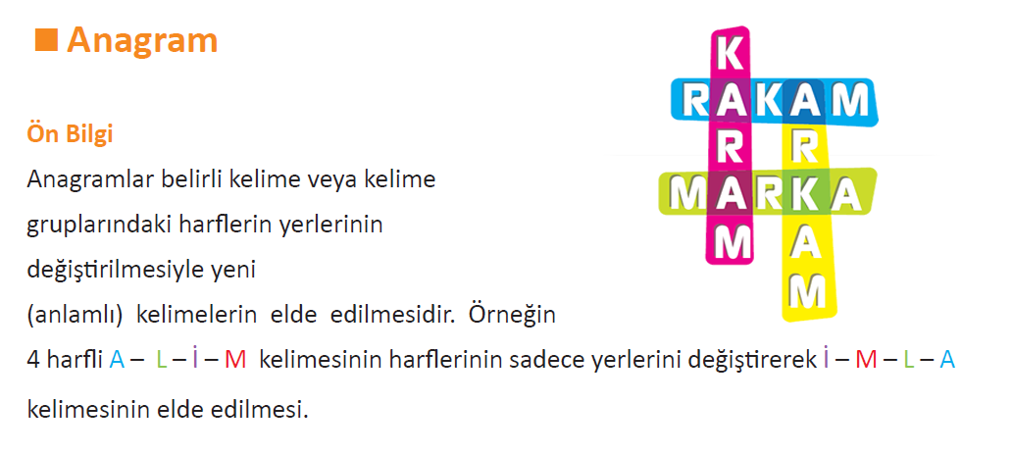
Bir Sözcüğün Anagramı Sözcüğün Harf Sayısını Bozmaksızın Harflerinin Yerini Değiştirdiğimizde Ortaya Çıkan Sözcüktür.

Slide 3
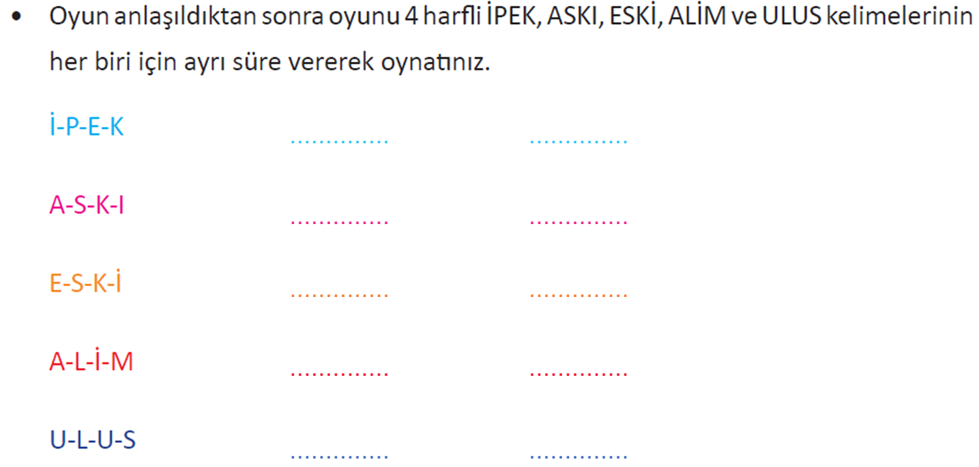

Slide 5
